Slide 1
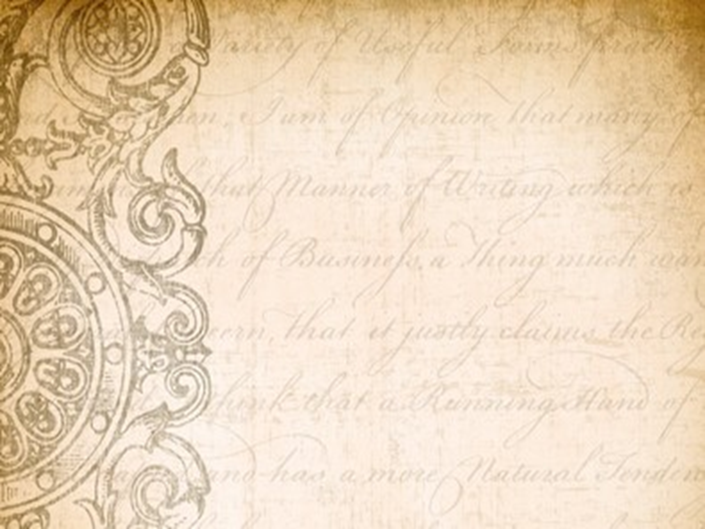
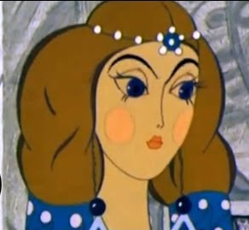
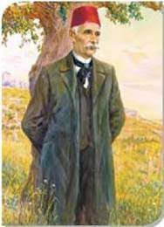
Гульджемал дочув Іззета-ага з Учтурфана - головна героїня твору, мусульманський аналог французької народної героїні Жанни д'Арк

Slide 2
Цитатна характеристика Гульджемал
«Гульджемал була єдиною донькою шейха Іззета-Ати, тож уся його ласка призначалась їй, і вона зростала дуже пещеною. Сина в нього не було, тож дівчина прилучалася й до хлоп’ячого виховання, надто до освіти». Батько купив їй англійську рушницю, з якої вона навчилася влучно стріляти. «Батько, що мріяв про сина, заохочував це захоплення доньки, й поступово Гульджемал стала справжнім снайпером». «… батько їй все дозволяв. Гульджемал добре вивчилася читати й писати, виявляла схильності до наук. Знала не лише турецьку, а й арабську та перську мови, любила читати напам’ять перські газелі»
Виховання Гульджемал не було традиційним для мусульманської дівчини

Slide 3
«… Їздила верхи, стріляла з лука й рушниці настільки вправно, що могла підстрелити пташку на льоту. А побачивши злодія, що прокрався в сад, вона, подібно чоловікові, могла взяти до рук лука чи рушницю, аби той начувався. Її рука набула такої міці, що здатна була повіддям закривавити коневі писок (так писки коней кривавляться, коли вони тягнуть на берег корабель)»
Дівчина володіла багатьма
чоловічими вміннями

Slide 4
Жіночі таланти Гульджемал: грає на музичному інструменті, гарно співає, гаптує килими.
… Коли вона брала до своїх білих чарівних рук Саз і з вуст її линули газелі, то хіба що глухий міг би не розчулитись. А як вона вміла гаптувати! Її килимки для намазу годилися б у подарунок самому шаху

Slide 5
Дівчина не поспішала погоджуватись на пропозиції з боку претендентів на її руку: «Ну що ж, хай спробує, коли зможе». Тому все лишалася незаміжньою. І справді, не всякому до снаги була ця напрочуд метка мисливиця, ця дівчина, спритна, мов канатоходець, освічена, мов який мула, окрилена, як поет». Для мусульманського світу, в якому жінка підкоряється чоловікові без заперечень, Гульджемал поводиться незвично
Ставлення Гульджемал до шлюбу

Slide 6
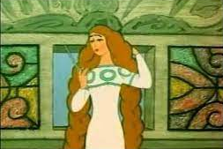
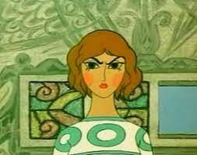
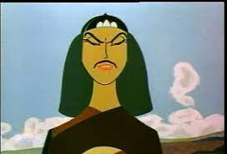
Створення психологічного портрету Гульджемал
любов до батька і рідного міста
чемність
твердість
незламність
самовідданість
героїчна рішучість
відвага
Гульджемал
спостережливість
військова хитрість
державне мислення
гідна бути прикладом для інших
вміння об’єднати навколо себе людей
вміння спланувати свої дії
наполегливість

Slide 7
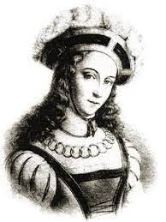
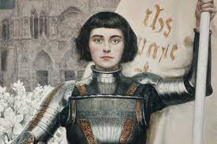
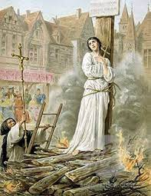
Жанна д'Арк (Орлеанська Діва) (6 січня 1412-30 травня 1431) — національна героїня Франції, католицька свята.
Жанна, селянська дівчина зі сходу Франції, стверджувала, що мала видіння від Бога, у яких їй було доручено врятувати Королівство Франція від англійського панування наприкінці Сторічної війни. Вона очолила французькі війська, і спочатку її діяльність принесла французам чимало успіхів та особисту славу самій Жанні, але потім почала зазнавати невдач.
Орлеанська Діва воювала проти англійців на боці майбутнього короля Карла VII; була схоплена бургундцями, союзниками англійців, і 30 травня 1431 року спалена на вогнищі в Руані «за єресь, відьомство і носіння чоловічого одягу».
Одразу ж після її смерті з волі короля та за наказом Папи Римського розпочався реабілітаційний процес, який проходив у Парижі та Руані в 1455-1456 роках і відновив добре ім’я Орлеанської Діви.
У 1920 році Римо-Католицька Церква оголосила Жанну д’Арк святою

Slide 8
Порівняння Жанни і Гульджемал — пошук спільного
Жанна д’Арк | Гульджемал
Спільне
Вік — 17 років
Діє у критичний для країни час: англійці у стін міста Орлеана | Діє у критичний для країни час: китайці у стін міста Учтурфана
Живуть у часи, коли жінки були безправними порівняно з чоловіками
Командують військами, звільняють міста країни від окупантів
Носять в разі необхідності чоловічий одяг
Володіють даром переконання
Своїми діями піднімають бойовий дух, відроджують віру у перемогу, підносять почуття патріотизму на новий, більш високий рівень, змушують повірити в свої сили окупованих
Мають гарну репутацію
Вірять у свої сили і успіх своєї місії
Змінюють хід історії

Slide 9
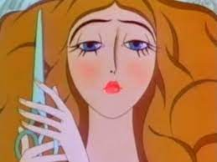

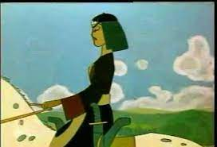
Прокоментуйте прізвисько Гульджамал — Дівчина-левиця.
Чи завжди в житті людини є можливість виявити свій патріотизм?

Slide 10

Домашнє завдання
Підготувати презентацію на тему: «Жінки-патріотки України та світу»

